Slide 1
Алексей Константинович Толстой
Chroustová Lucie, 2. ročník B ČJ-RJ
Ruská literatura 19. stol. II

Slide 2
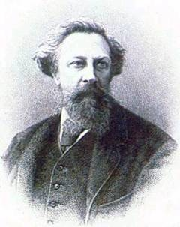
Личная жизнь
Родился 24 августа (5 сентября) 1817 года в Санкт-Петербурге.
Дядя Алексей Алексеевич Перовский - известный беллетрист.
В 1827 году – Германия
Италия - Алексей «влюбляется» в эту страну
Московский главный архив министерства иностранных дел
1838-39 проживает в Германии, Италии и Франции.

Slide 3
Творчество
1841 «Упырь. Сочинения Краснорогского»
поэзия (стихотворение «Серебрянка» в «Листке для светских людей») и проза (рассказ «Артемий Семёнович Бервенковский, фрагмент «Амена» из ненаписанного романа «Стебеловский»)
роман «Князь Серебряный»
талантливый сатирик "История государства Российского от Гостомысла до Тимашева«
духовная жизнь

Slide 4
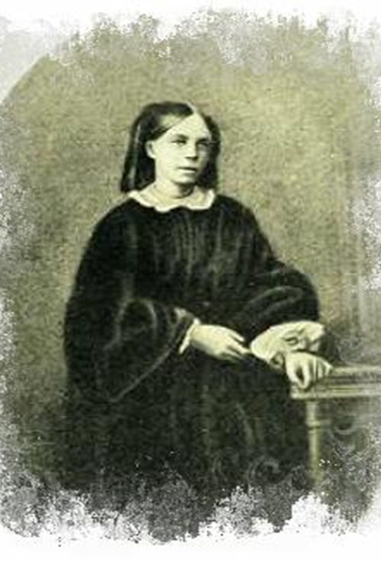
Любовь
Софья Андреевна Миллер (Бажметева)

Slide 5
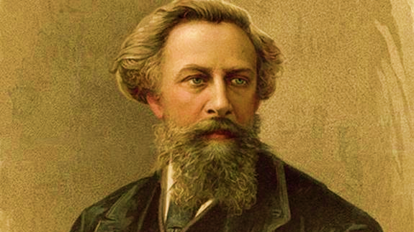
Смерть
страдал от сильных головных болей
использовал морфий, который и привел его к смерти 28 сентября 1875 года

Slide 6
СПАСИБО ЗА ВНИМАНИЕ

